Slide 1
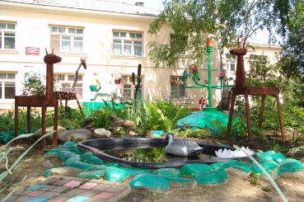
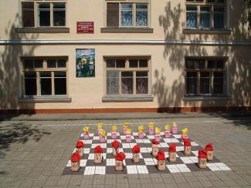
Муниципальное автономное дошкольное образовательное учреждение центр развития ребенка -детский сад № 8 г. Курганинска
Составитель проекта:
Воспитатель Алюменева Ирина Николаевна

Slide 2
« 27 Сентября – День воспитателя и всех дошкольных работников »

Slide 3
Воспитатель – не работа, Не размеренная жизнь. Это служба без расчёта, В ней призвание – любить. Плаксу лаской успокоить, Хулигана усмирить, Драчунов поставить в угол, А послушных похвалить. Всех одеть, обуть, построить, Погулять и накормить, И свою большую душу Без остатка разделить.

Slide 4
.
Начиная с 2004 года, по инициативе группы российских педагогических изданий 27 сентября отмечают профессиональный праздник воспитатели детского сада и дошкольные работники образования

Slide 5
Принципы развития системы образования в Краснодарском крае Система образования Краснодарского края является частью системы образования Российской Федерации. 2. Развитие системы образования в Краснодарском крае основывается на следующих принципах: 1) обеспечение права каждого человека на образование в течение всей жизни в соответствии с потребностями личности, недопустимость дискриминации в сфере образования; 2) доступность качественного образования в различных организациях, осуществляющих образовательную деятельность на территории Краснодарского края; 3) обеспечение воспитания, способствующего становлению нравственных идеалов и ценностей, уважению к правам и свободам человека, развитию индивидуальных способностей человека; 4) обеспечение единства федерального, регионального и муниципального образовательного пространства; 5) защита и развитие этнокультурных особенностей и традиций народов, проживающих на территории Краснодарского края; 6) информационная открытость и публичная отчетность образовательных организаций.
Принципы развития системы образования в Краснодарском крае Система образования Краснодарского края является частью системы образования Российской Федерации. 2. Развитие системы образования в Краснодарском крае основывается на следующих принципах: 1) обеспечение права каждого человека на образование в течение всей жизни в соответствии с потребностями личности, недопустимость дискриминации в сфере образования; 2) доступность качественного образования в различных организациях, осуществляющих образовательную деятельность на территории Краснодарского края; 3) обеспечение воспитания, способствующего становлению нравственных идеалов и ценностей, уважению к правам и свободам человека, развитию индивидуальных способностей человека; 4) обеспечение единства федерального, регионального и муниципального образовательного пространства; 5) защита и развитие этнокультурных особенностей и традиций народов, проживающих на территории Краснодарского края; 6) информационная открытость и публичная отчетность образовательных организаций.

Slide 6
В МАДОУ №8 работает 15 педагогов
Из них 1старший воспитатель
9 воспитателей
1 воспитатель семейной группы
5 специалистов (педагог-психолог, учитель–логопед, музыкальный руководитель, руководитель по физической культуре, педагог по ИЗО).
Из них 1старший воспитатель
9 воспитателей
1 воспитатель семейной группы
5 специалистов (педагог-психолог, учитель–логопед, музыкальный руководитель, руководитель по физической культуре, педагог по ИЗО).

Slide 7
Воспитатели в своей работе применяют следующие педагогические технологии:
1 Технология проектной деятельности
Информационно-коммуникативные технологии
Здоровье сберегающие технологии
Технология исследовательской деятельности
Личностно-ориентированного взаимодействия педагога с детьми
Технология «Портфолио педагога»

Slide 8
НАШИ УСПЕХИ
1ЗАСЛУЖЕННЫЙ УЧИТЕЛЬ КУБАНИ
2 ПОЧЁТНЫХ РАБОТНИКА ОБЩЕГО ОБРАЗОВАНИЯ РФ
1 ГРАМОТА ЗА АКТИВНОЕ УЧАСТИЕ В АТТЕСТАЦИИ ПЕДАГОГИЧЕСКИХ И РУКОВОДЯЩИХ РАБОТНИКОВ ОБРАЗОВАТЕЛЬНЫХ УЧРЕЖДЕНИЙ КРАСНОДАРСКОГО КРАЯ
2 ПОБЕДИТЕЛЯ КОНКУРСА « ДОШКОЛЬНЫЙ РАБОТНИК ГОДА- 2013» И «ДОШКОЛЬНЫЙ РАБОТНИК ГОДА- 2014»
НАШИ УСПЕХИ

Slide 9
ТВОРЧЕСКАЯ ГРУППА ДЕТСКОГО САДА В 2013-2014 УЧ.Г. ПОЛУЧИЛА СЕРТИФИКАТ
ТВОРЧЕСКАЯ ГРУППА ДЕТСКОГО САДА В 2013-2014 УЧ.Г. ПОЛУЧИЛА СЕРТИФИКАТ
« ИННОВАЦИОННЫЙ ПРОЕКТ
« ЭКСПЕРИМЕНТИРОВАНИЕ КАК ОСНОВНОЙ ВИД ПОИСКОВОЙ ДЕЯТЕЛЬНОСТИ ДЕТЕЙ».

Slide 10
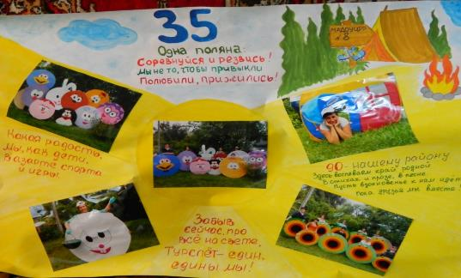
НАША СПОРТИВНАЯ ЖИЗНЬ:
НАША СПОРТИВНАЯ ЖИЗНЬ:
НАША СПОРТИВНАЯ ЖИЗНЬ
Солнышко ну просто класс!
Победи попробуй нас!

Slide 11
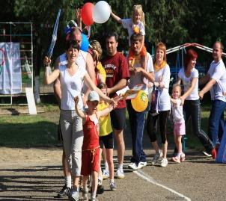
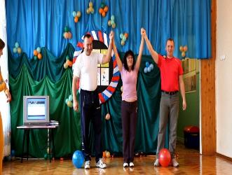
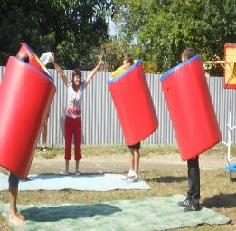
ПЕДАГОГИЧЕСКИЙ КОЛЛЕКТИВ ШИРОКО ИСПОЛЬЗУЕТ СОВРЕМЕННЫЕ ФОРМЫ РАБОТЫ С РОДИТЕЛЯМИ
ПЕДАГОГИЧЕСКИЙ КОЛЛЕКТИВ ШИРОКО ИСПОЛЬЗУЕТ СОВРЕМЕННЫЕ ФОРМЫ РАБОТЫ С РОДИТЕЛЯМИ

Slide 12
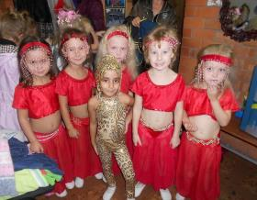
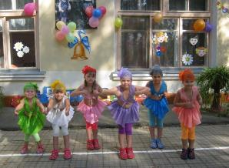
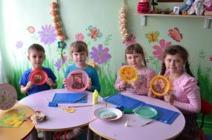
В МАДОУ №8 РАБОТАЮТ РАЗВ
В МАДОУ №8 РАБОТАЮТ РАЗВИВАЮЩИЕ КРУЖКИ:
1) СТУДИЯ РИТМИКИ (С ЭЛЕМЕНТАМИ АКРОБАТИКИ)
2) СТУДИЯ «ВОЛШЕБНАЯ КИСТОЧКА»
1) СТУДИЯ РИТМИКИ (С ЭЛЕМЕНТАМИ АКРОБА
2) ВОЛШЕБНЫЙ АНГЛИЙСКИЙ
3) СТУДИЯ «ВОЛШЕБНАЯ КИСТОЧКА»

Slide 13
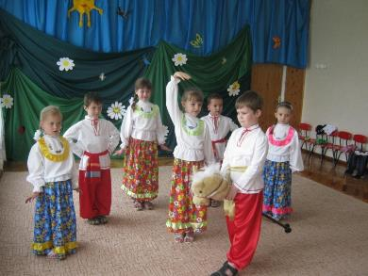
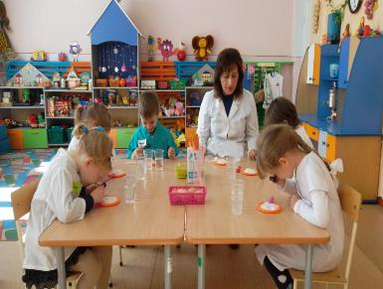
3) СТУДИЯ «КАЗАЧОК»
4) ТВОРЧЕСКАЯ ЛАБОРАТОРИЯ ПО ДЕТСКОМУ ЭКСПЕРИМЕНТИРОВАНИЮ

Slide 14
С радостным, великолепным днём Всех, к кому так близко дети, Кто нас обучает днём и во снах за каждого в ответе.
Пусть же будет счастлив педагог! Пусть всегда смеётся воспитатель! Солнце своим радостным лучом Все дороги ваши освещает.
С радостным, великолепным днём Всех, к кому так близки дети, Кто нас обучает днём и во снах за каждого в ответе. Пусть же будет счастлив педагог! Пусть всегда смеётся воспитатель! Солнце своим радостным лучом Все дороги ваши освещает.

Slide 15
СПАСИБО
ЗА
ВНИМАНИЕ!

